Slide 1
LES PROGRAMMES DE COOPÉRATION INTERNATIONALE PILOTÉS PAR LA DIRECTION GÉNÉRALE DES COLLECTIVITÉS TERRITORIALES
6 Juin 2022

Slide 2
SOMMAIRE
INTRODUCTION
BILAN DES PROGRAMMES DE COOPÉRATION INTERNATIONALE
AUTO-ÉVALUATION DES PROGRAMMES DE COOPÉRATION INTERNATIONALE
LES FUTURS AXES DE COOPERATION

Slide 3
PROGRAMMES DE COOPÉRATION INTERNATIONALE PILOTÉS PAR LA DIRECTION GÉNÉRALE DES COLLECTIVITÉS TERRITORIALES
I-INTRODUCTION
L’élaboration du bilan des programmes de coopération internationale, leur auto-évaluation et la préparation des futurs axes de coopération sont réalisées dans la perspective de “mieux connaitre, mieux apprécier et mieux coordonner» et de disposer d’une “vision commune et partagée” entre la DGCT et ses partenaires internationaux.

Slide 4
LE BILAN
II- LE BILAN DES PROGRAMMES DE COOPÉRATION INTERNATIONALE
Un recensement général des programmes de coopération internationale pilotés par la DGCT a été entrepris.
Données globales - 1
Actuellement, 27 programmes de coopération internationale avec 19 partenaires internationaux sont en cours d’exécution.
Le montant global de ces programmes de coopération s’élève à 8.581 Millions de Dhs dont 1.528 Millions de Dhs au titre de la contribution de la DGCT, soit 18%. Le reste, 7.053 Millions de Dhs, constitue la contribution des partenaires internationaux. Cette contribution des partenaires se présente comme suit:

Slide 5
LE BILAN
Données globales - 2
La thématique du « Renforcement des capacités des élu-e-s et cadres territoriaux » est présente dans 19 programmes de coopération, suivie par la thématique « Démocratie participative » dans 13 programmes, celle du « Développement durable » et de « la bonne gouvernance territoriale » dans 9 programmes, etc.

Slide 6
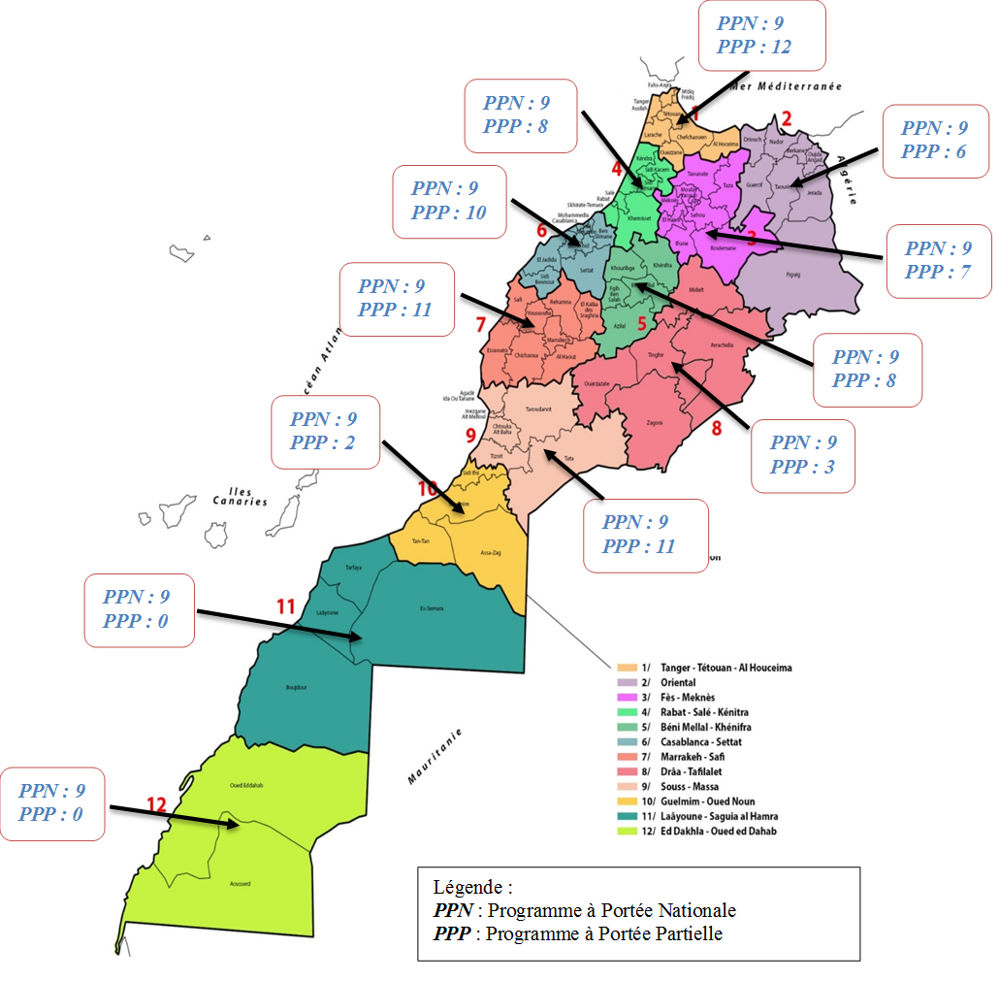
LE BILAN
Données globales - 3
La portée territoriale des programmes varie d’un programme à un autre.
Ainsi, 18 programmes ont une portée territoriale partielle, contre 9 programmes qui touchent l’ensemble des Régions du Royaume, soit respectivement 67% et 33%.

Slide 7
LE BILAN
B. Répartition par partenaires - 1

Slide 8
LE BILAN
B. Répartition par partenaires - 2
Ces partenaires de coopération internationale interviennent sur l’ensemble du territoire national avec une préférence pour quatre Régions:

Slide 9
L’AUTO-EVALUATION
III- AUTO-ÉVALUATION DES PROGRAMMES DE COOPÉRATION INTERNATIONALE
L’auto-évaluation de ces programmes de coopération internationale par les points focaux de la DGCT vise à mettre en lumière les éventuels écarts entre ce qui a été prévu et ce qui a été réalisé et faire émerger les éventuels besoins d’ajustements et définir les moyens pour les réaliser.
L’objectif ultime recherché par la DGCT à travers cette évaluation est l’émergence de nouvelles générations de programmes de coopération internationale permettant de:
Organiser la coordination des partenaires de la coopération internationale et la cohérence des interventions,
Définir les échelles pertinentes pour l’expérimentation des programmes au niveau des Collectivités Territoriales,
Appuyer la coopération décentralisée triangulaire, notamment à travers le Fonds africain d’appui à la coopération décentralisée internationale des Collectivités Territoriales,
Mettre en place un processus régulier d’évaluation réciproque.

Slide 10
LE BILAN
A. Impact des programmes:
A la question de savoir quels sont les Objectifs du Développement Durable qui seront atteints par la réalisation de ces programmes, l’exploitation des réponses a donné les résultats ci-après:

Slide 11
L’AUTO-EVALUATION
23% des Collectivités Territoriales se sont appropriées ces programmes de manière excellente, 69% se les sont appropriées d’une bonne manière.
38% des programmes de coopération répondent de manière excellente aux besoins des Collectivités territoriale

Slide 12
L’AUTO-EVALUATION
B. Pilotage et coordination des programmes :
Au cours des réunions tenues avec les partenaires de la coopération internationale, les décisions prises sont validées « comme proposées » à hauteur de 42% et « le plus souvent » à hauteur de 50%.
De même, la coordination par le partenaire est jugée excellente à 33% et bonne à 67% .

Slide 13
L’AUTO-EVALUATION
La survenue de la pandémie de la Covid-19 a bouleversé tous les aspects de vie. Trois questions ont été posées aux points focaux relatives à l’impact de la Covid-19 sur les programmes de coopération internationale
Impact sur la coordination
Impact sur les objectifs initiaux
Impact sur les délais

Slide 14
L’AUTO-EVALUATION
  C. Organisation du partenariat
A la question de savoir à quel point le partenaire respecte-t-il le planning arrêté initialement, les points focaux ont estimé que les plannings sont « très bien » respectés à hauteur de 54%.
La même proportion de réponses positives est réservée à la répartition des tâches entre les partenaires, puisque 54% des points focaux estiment que cette répartition est « très bien » faite.

Slide 15
L’AUTO-EVALUATION
  D. Implication du partenaire et communication autours des programmes
17% des points focaux estiment que le partenaire ne consacre pas assez de temps et de ressources à l’exécution du programme conformément au plan de travail arrêté contre 83% qui estiment qu’effectivement le partenaire consacre convenablement du temps et des ressources à l’exécution du programme.
Les mêmes résultats ont été enregistrés après l’exploitation d’une question relative à la satisfaction du point focal chargé du programme de coopération internationale sur la manière dont le partenaire et les Collectivités Territoriales travaillent ensemble (83% sont satisfait contre 17% peu satisfait).

Slide 16
L’AUTO-EVALUATION
Les points focaux ont estimé que la clarté des objectifs fixes initialement était “bonne” à 80% et “excellente” à 20%.
A rappeler, que lors de la présentation du bilan des programmes de coopération internationale, notamment l’état d’avancement des programmes, une crainte a été formulée au sujet des 6 programmes qui devraient être achevés en 2020 et des 12 programmes qui sont sensés s’achever en 2021 en soulignant la nécessité d’une vigilance accrue des deux partenaires pour pouvoir atteindre l’ensemble des objectifs arrêtés.

Slide 17
LES PERSPECTIVES
II- OBJECTIFS
Harmoniser et rechercher la cohérence des programmes de coopération avec les priorités du plan d’actions stratégiques 2021-2023 de la DGCT;
Eviter les redondances des thématiques traitées par les partenaires internationaux ;
Répartir les expériences pilotes menées dans le cadre de ces programmes de coopération sur l’ensemble des Régions du Maroc ;
Rechercher la complémentarité et la convergence entre les différents programmes de coopération internationale;
Appuyer, à travers la coopération internationale, la coopération décentralisée internationale, notamment Sud-Sud et triangulaire.

Slide 18
LES PERSPECTIVES
III- LES FUTURS AXES DE PARTENARIAT
AXE 1: ASSURER LA COHÉRENCE DE L’ACTION PUBLIQUE TERRITORIALE
Thématiques | Régions concernées | Types CTs | Nature de l’action | ODD à atteindre
La planification participative: Appuyer les Collectivités Territoriales pour la recherche d’une cohérence entre les trois niveaux de planification (PDR, PDP et PAC) | 12 Régions | Les 3 niveaux | Action pilote | 11,17
Les contrats-programme Etat/Région: Appuyer les Régions dans l’élaboration, l’actualisation et la mise en œuvre des Programmes Régionaux de l’Emploi | 12 Régions (9 pour l’actualisation et 3 pour l’élaboration) | Régions | Dissimination | 8, 17
Le développement de l’intercommunalité: L’élaboration de schémas régionaux de la coopération et de l’intercommunalité entre Collectivités Territoriales | 12 Régions | Les 3 niveaux | Action pilote puis dissémination | 17

Slide 19
LES PERSPECTIVES
AXE 2:DÉVELOPPER LA RESPONSABILITÉ DES ÉLUS ET APPUYER LA PARTICIPATION CITOYENNE
Thématiques | Régions concernées | Types CTs | Nature de l’action | ODD à atteindre
La promotion de la démarche participative: Appuyer les Collectivités Territoriales pour la gestion des pétitions | 12 Régions | Les 3 niveaux | Dissémination | 5,10,11 et 16
Accompagnement à l'appropriation des démarches de la démocratie participative et de la participation citoyenne | 4 Régions | Les 3 niveaux | Action pilote | 5, 6, 11 et 16
Opérationnalisation des instances consultatives notamment les IEECAG Outillage de la Gouvernance Territoriale Sensible au Genre | 12 Régions | Les 3 niveaux | Dissémination | 5
Le budget citoyen: Mise en œuvre du budget participatif Normalisation de la démarche d'octroi des subventions aux associations par les communes (Critères de sélections, cahier des charges, suivi et évaluation) | 3 Régions | Communes | Action pilote | 5,10,11 et 16

Slide 20
LES PERSPECTIVES
AXE 2:DÉVELOPPER LA RESPONSABILITÉ DES ÉLUS ET APPUYER LA PARTICIPATION CITOYENNE
Thématiques | Régions concernées | Types CTs | Nature de l’action | ODD à atteindre
La communication institutionnelle: Promotion de la communication publique territoriale Renforcement de la communication institutionnelle à travers le digital | 12 Régions | Régions et Commune +50.000 Habitants | Actions pilotes | 16
Mesure de la performance des Collectivités Territoriales: Mise en place d’un système de mesure de la performance et de labellisation | 12 Régions | Communes et provinces/préfectures | Dissémination | 16
L’appui institutionnel aux Associations marocaines des Collectivités Territoriales: Renforcement des capacités managerielles des Associations des Collectivités territoriales | - | - | - | -

Slide 21
LES PERSPECTIVES
AXE N°3: ACCOMPAGNER LES COLLECTIVITÉS TERRITORIALES DANS L’EXERCICE DE LEURS COMPÉTENCES
Thématiques | Régions concernées | Types CTs | Nature de l’action | ODD à atteindre
La promotion de l’emploi des jeunes: Accompagner les Régions pour la mise en oeuvre des réformes liées à l’insertion et aux offres de services aux jeunes Appuyer les Régions à améliorer l’accès des jeunes à des opportunités économiques Appuyer les Régions à améliorer la situation professionnelle des jeunes en milieu rural | 12 Régions | Régions Régions Régions | Dissémination | 8
Le soutien aux entreprises: Mécanismes d’appui au soutien des entreprises | 12 Régions | Régions | Dissémination | 8, 9
La gouvernance des sociétés de développement régionales ou locales: Elaboration de guides des procédures et renforcement du contrôle interne | 3 Régions | Régions et Communes | Action pilote | 11,17
La formation professionnelle: Appuyer les Régions pour l’élaboration de schémas régionaux des métiers | 12 Régions | Régions | Dissémination | 4,8

Slide 22
LES PERSPECTIVES
Axe N°3: Accompagner les Collectivités Territoriales dans l’exercice de leurs compétences
Thématiques | Régions concernées | Types CTs | Nature action | ODD à atteindre
Le développement des zones d’activités économiques et industrielles: Appuyer les CTs dans la création, la gestion et la domiciliation des zones d’activités économiques et industrielles dans un cadre d’intercommunalité, | 12 Régions | Régions et Communes | pilote | 9
La gestion des services publics Locaux: Appui technique à l’élaboration des schémas régionaux pour le Développement des équipements communaux, Appui à la maitrise d’ouvrages par la généralisation des CRAMO Appui financier pour la réalisation de quatre marchés de gros, | 12 Régions 8 Régions 4 Régions | Régions Les 3 niveaux Régions | Dissémination Dissémination Pilote | 8
L’hygiène et la salubrité publique: Le contrôle alimentaire | 12 Régions | Communes | Dissémination | 3
La promotion de l’exercice de la médecine légale | 12 Régions | Communes | 1 Région pilote puis dissémination | 3

Slide 23
LES PERSPECTIVES
Axe N°3: Accompagner les Collectivités Territoriales dans l’exercice de leurs compétences
Thématiques | Régions concernées | Types CTs | Nature de l’action | ODD à atteindre
Traitement des déchets: Le traitement et la valorisation des déchets ménagers et assimilés | 12 Régions | communes | dissémination- | 6,11
Eau potable: Généralisation de l’accès à l’eau potable en milieu rural Efficience des réseaux de l’eau potable | 12 Régions | communes | - | 6,11
Assainissement liquide: La généralisation de l’accès au service de l'assainissement liquide La réutilisation des eaux usées | 12 Régions | communes | - | 6,11
Les énergies renouvelables et efficacité énergétique: L’efficacité énergétique dans le secteur de l’Eclairage public Le renforcement des capacités | 12 Régions | communes | - | 7,9,11

Slide 24
LES PERSPECTIVES
Axe N°3: Accompagner les Collectivités Territoriales dans l’exercice de leurs compétences
Thématiques | Régions concernées | Types CTs | Nature de l’action | ODD à atteindre
La mobilité et les déplacements urbains: Assistance technique et expertise en matière d'évaluation des bénéfices et impacts des projets de mobilité urbaine, | 1 Région | Communes | Action pilote | 11, 13
Mise en place d'un dispositif d'indicateurs de suivi et d'évaluation de la performance de la gestion déléguée des services de transport urbain (Tram, BHNS et Bus) | 4 Régions | Les 3 niveaux | pilote | 11,16

Slide 25
LES PERSPECTIVES
Axe N° 4:Renforcer les moyens et les capacités des Collectivités Territoriales
Thématiques | Régions concernées | Types CTs | Nature de l’action | ODD à atteindre
La modernisation de l'administration communale: Observatoire de la mobilité et des Carrières GPEC Système d’Information RH | 12 Régions | Les 3 niveaux | pilote | 16
La simplification des procédures: Normalisation et simplification des procédures | 12 Régions | Les 3 niveaux | Dissémination | 16
La digitalisation des procédures: Mise en œuvre d’une stratégie de transformation digitale | 12 Régions | Les 3 niveaux | Dissémination | 16
La gestion du patrimoine des CT: Appui à la mise en œuvre de la nouvelle loi sur le patrimoine des Collectivités Territoriales | 12 Régions | Les 3 niveaux | Dissémination | -
L’amélioration de la fiscalité locale: Renforcement de la bonne gouvernance financière des CTs | 3 Régions | Les 3 niveaux | pilote | -

Slide 26
CONCLUSION
La DGCT en exposant les perspectives de la coopération internationale qu’elle veut mener avec ses partenaires internationaux ainsi que les axes prioritaires, est disposée à examiner toutes les propositions et offres qui s’articulent autours des axes du PAS 2021-2023.
De même, elle est disposée à recevoir toutes les propositions, jugées pertinentes par les partenaires, et qui ne figurent pas sur les thématiques et axes développés dans cet exposé.

Slide 27
MERCI POUR VOTRE ATTENTION

